Slide 1
azbukainterneta.ru
Вебинар по вопросам обучения компьютерной грамотности
граждан старшего возраста
на базе программы
«Азбука Интернета»
Сайт проекта:
Группа в «ВКонтакте»:
vk.com/azbukainterneta

Slide 2
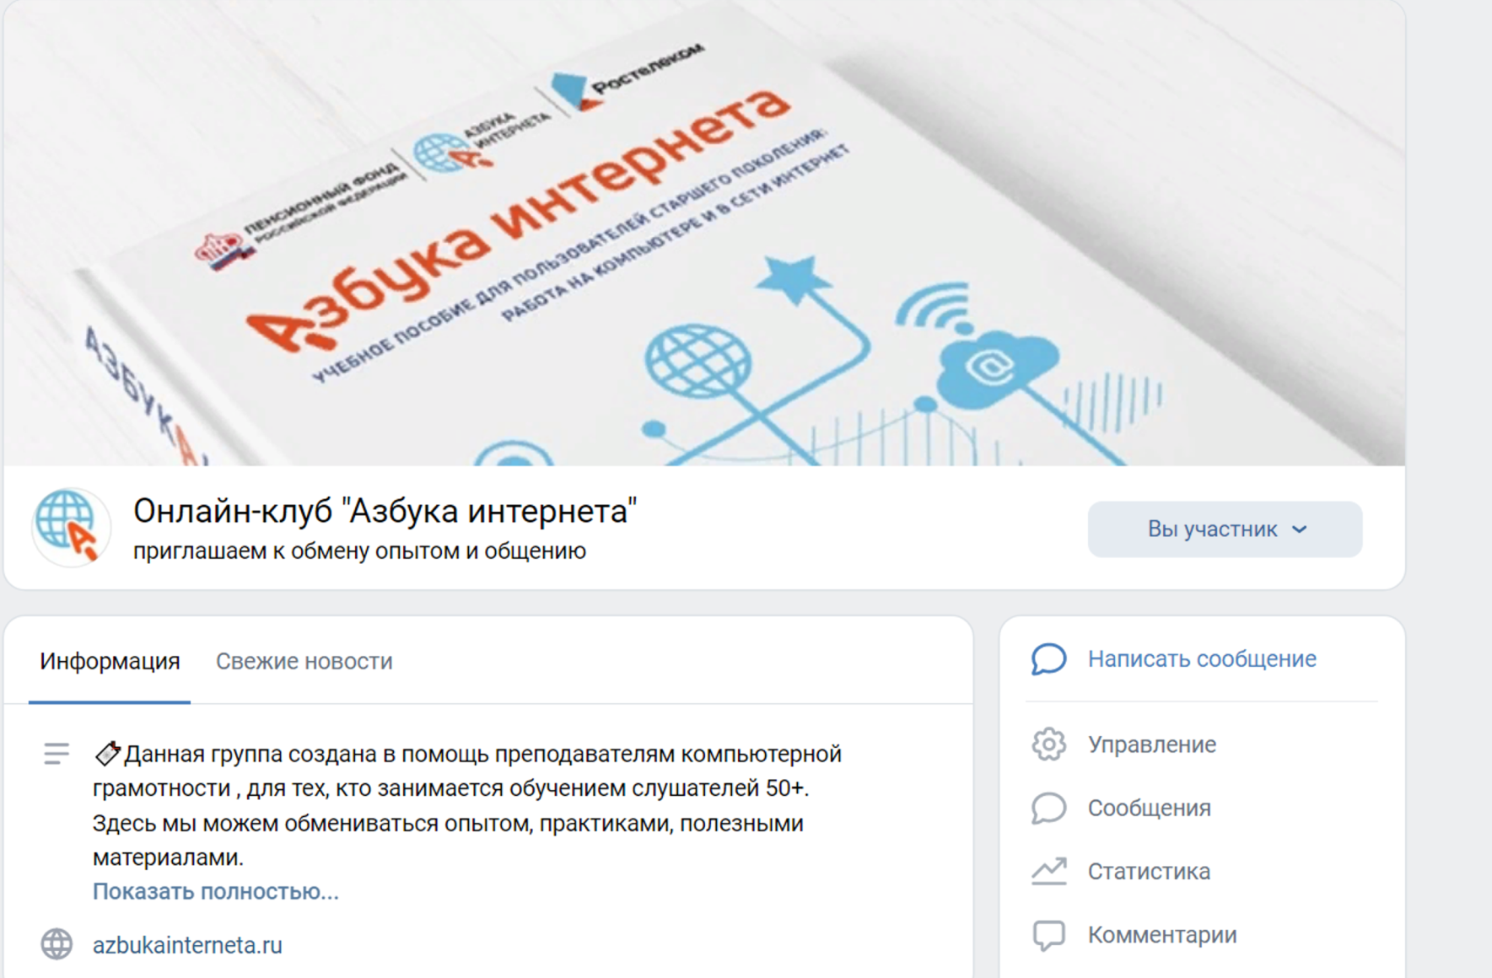
vk.com/azbukainterneta

Slide 3
Обучение компьютерной грамотности. Форматы оказания услуги:
Социальная услуга
Информационно-консультационная услуга
Учреждению не нужна образовательная лицензия. Обучение проводят сотрудники, которые не являются преподавателями.
Услуга дополнительного образования
Учреждение имеет образовательную лицензию
Преподаватели имеют определенную квалификацию, которую подтверждают (аттестация)

Slide 4
Какими могут быть документы,
регламентирующие работу компьютерного
класса.
Положение о классе
Внутренний документ организации, закрепляющий образец сертификата, который выдается по окончании курсов
3. Документы об обработке персональных данных - Положение о защите, хранении, обработке и передаче персональных данных обучающихся, Согласие на обработку персональных данных, разрешенных
субъектом персональных данных для распространения.
(Федеральный закон «О персональных данных» № 152-ФЗ, Приказ Федеральной службы по надзору в сфере связи,
информационных технологий и массовых коммуникаций
от 24 февраля 2021 года № 18 «Об утверждении требований к
содержанию согласия на обработку персональных данных, разрешенных
субъектом персональных данных для распространения»).

Slide 5
Положение о работе компьютерного класса
Общие положения
Цели и задачи
Оснащение, оборудование кабинета
Требования к организации рабочих мест
Организация работы класса
Правила по набору слушателей
Ответственные за работу класса
Права и обязанности преподавателя
Права и обязанности слушателей
Правила поведения в классе
Документация по работе класса
Рекомендации Азбуки Интернета

Slide 6
Анкета на организационном собрании слушателей (пример)
Необходимые данные слушателя.
Уровень умений работы на компьютере и в интернете (подчеркните нужное)
- я могу писать тексты на компьютере,
- я могу сохранить документ на компьютере,
- я умею находить и распечатывать фото, текст и другую информацию с компьютера,
- я умею искать информацию в интернете,
- я умею оформлять электронные услуги,
- я умею совершать покупки в интернете,
- я общаюсь в соцсетях,
- я умею пользоваться программами видеообщения,
- мне показывали как пользоваться компьютером,
- я ни разу не пользовался компьютером и интернетом.
Почему я решил пройти обучение работе на компьютере и в интернете: ___________________________________________________
Чему конкретно я хотел бы научиться: ______________________________________________________

Slide 7
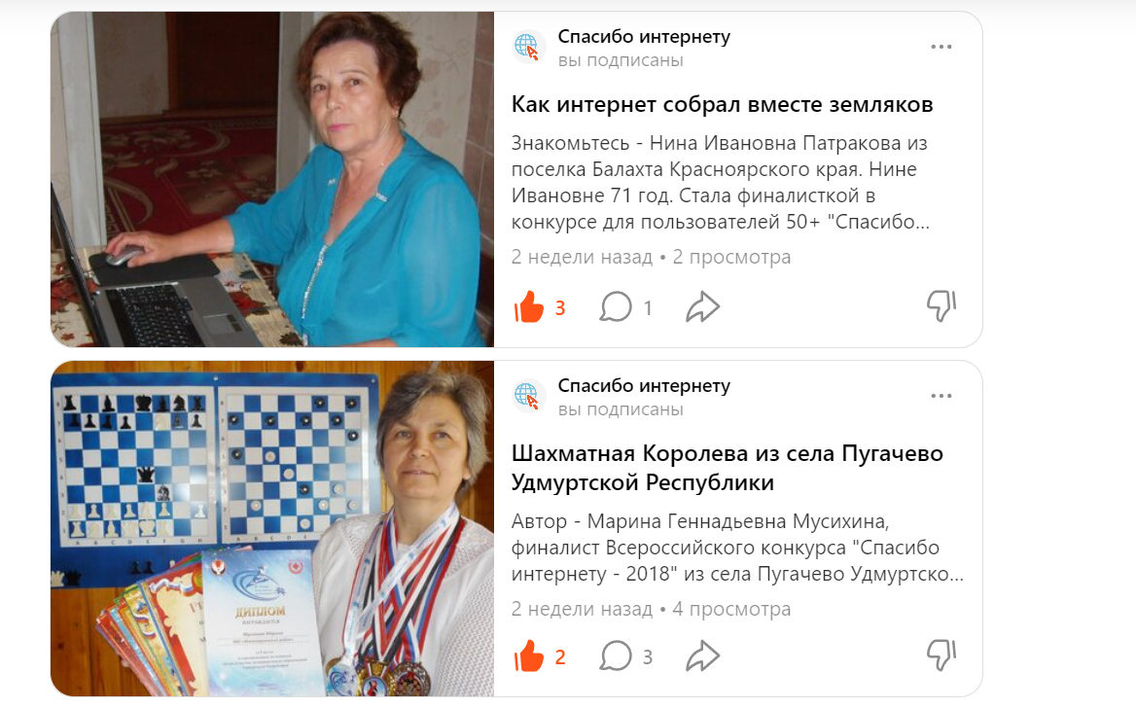
Канал в «Дзен» - «Спасибо интернету»

Slide 8
Особенности учебного процесса
Индивидуальный подход.
Группы не более 10 человек.
Больше повторений пройденного материала.
Говорить громко, четко.
Быть готовым консультировать слушателей
вне занятий.
Практические занятия – часть урока.
Развитие мелкой моторики.
Больше практики.

Slide 9
Методики
Более способный становится помощником преподавателя, помогая
освоить материал своим одногруппникам.
Воркшоп. Вместе на практике закреплять новые знания.
Возможно создание общей группы, где каждый размещает свои
публикации. Например, фото моего города, поселка.
Домашнее задание. Закрепление одного и того же действия.
Например, отправка письма, сообщения.
Отправка сообщения с прикреплением фото или документа.
Отправка ссылки на интересную публикацию и т.д.
Ассоциативный метод. Интернет – это виртуальный город.
Пространство, где есть и почта, и справочное бюро, и адреса учреждений.

Slide 10
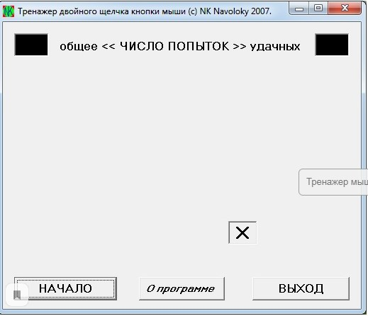
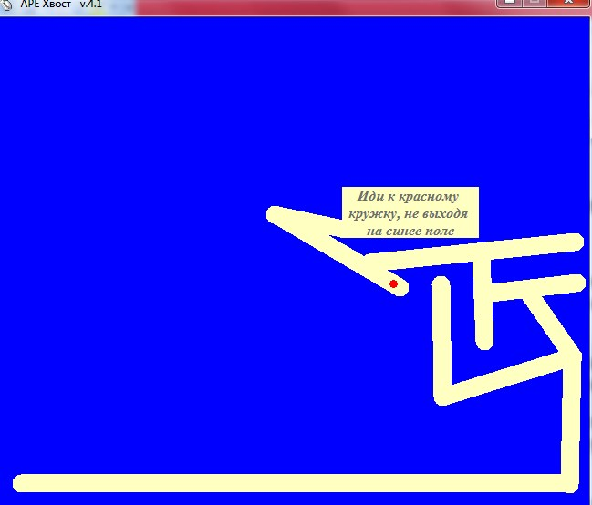
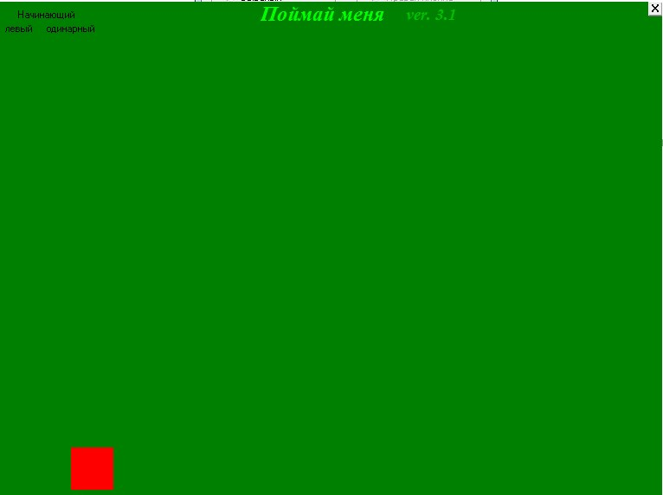
Тренажеры
Тренажер двойных щелчков мыши
Хвост
Поймай меня

Slide 11
Проект «Азбука интернета»
В основе – программа обучения.
Материалы урока для слушателей,
чтобы не тратить время на запись под диктовку.
Материалы для преподавателя:
ход урока, презентации, короткие видео.

Slide 12
Азбука Интернета – проект ПАО «Ростелеком» и Социального фонда России.
Программа обучения одобрена Министерством труда и социальной защиты РФ, получила положительную рецензию Института информатизации образования РАО.
Разрабатывалась
с учетом возрастных геронтологических особенностей целевой аудитории. Учитывалось все: и цвет, и размер шрифта, и необходимость более частых повторов материала, и последовательность и выбор основных тем базового курса.

Slide 13
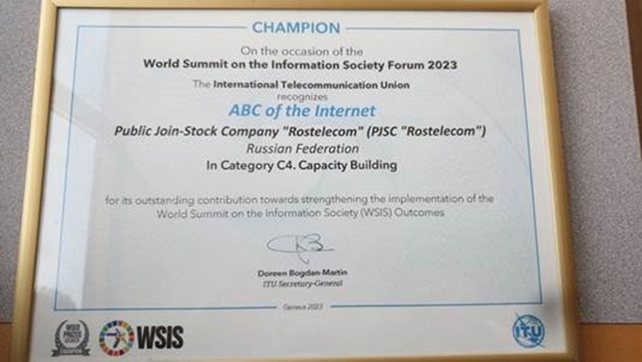
В 2020 году «Азбука Интернета» стала победителем конкурса Всемирной встречи на высшем уровне по вопросам информационного общества (ВВУИО) ООН.
В 2023 - чемпионом международного конкурса на Призы ВВУИО.
Проект представлен на саммите АТЭС.

Slide 14
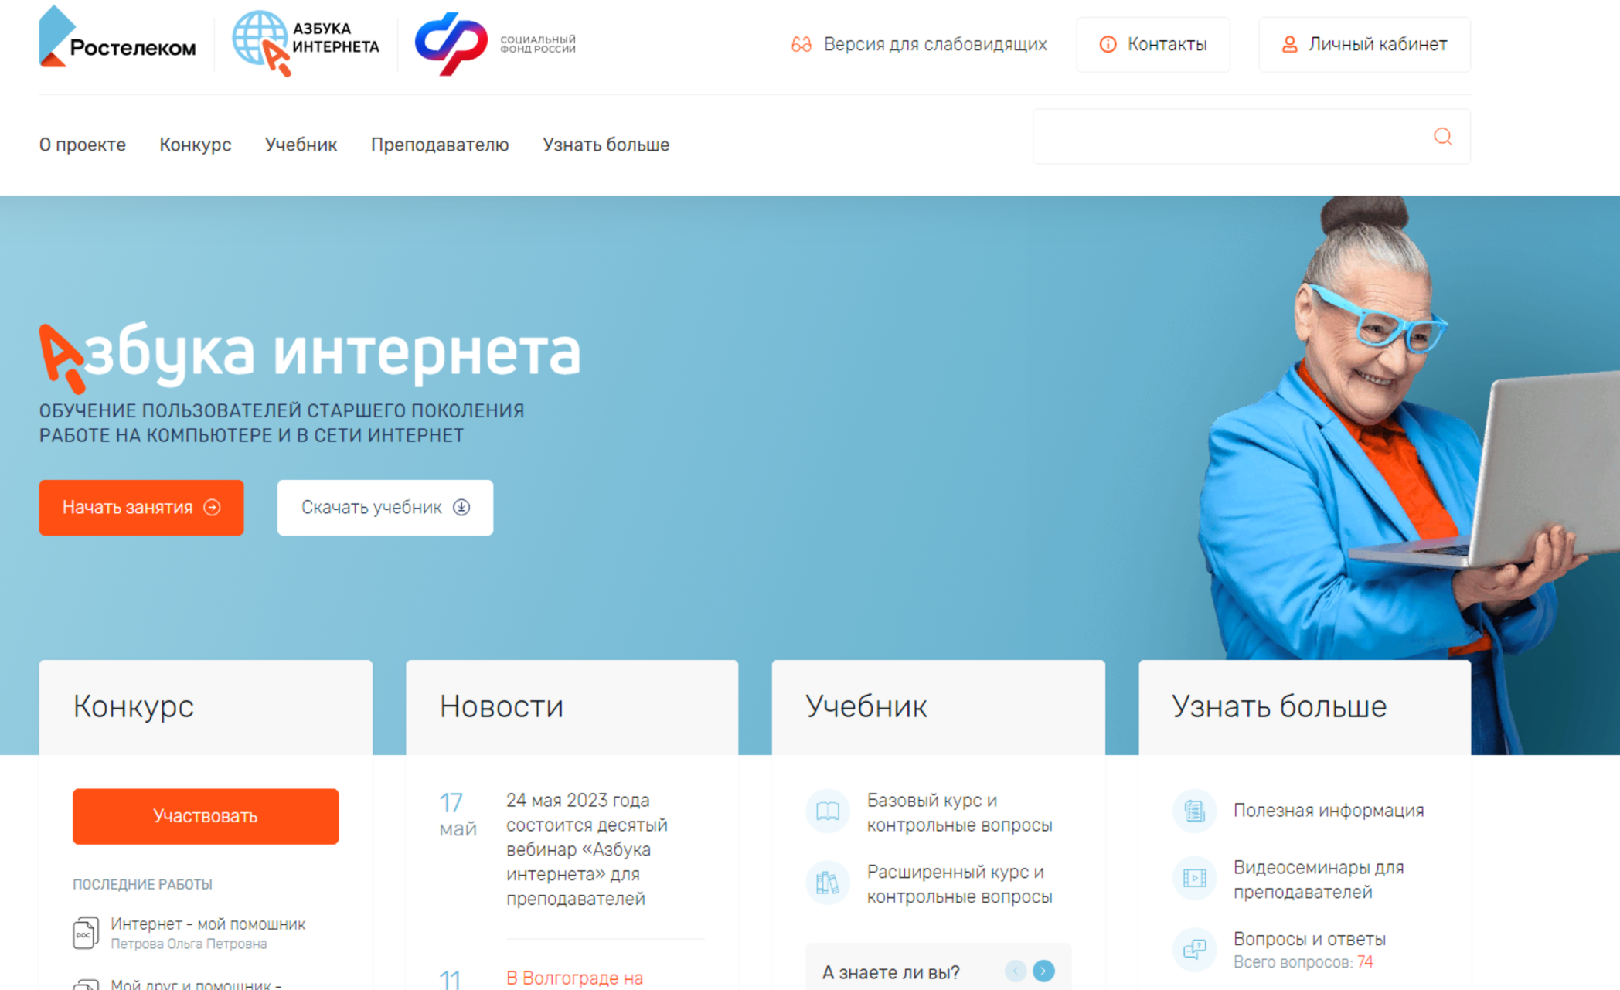
азбукаинтернета.рф

Slide 15
Российские почтовые сервисы Почта Mail.ru, Мой Офис Почта, Яндекс.Почта.
Магазин приложений RuStore.
Операционная система Альт (Alt Linux)
Портал госуслуг
Видеоконференции: SberJazz, VK Звонки, Яндекс Телемост, Видеозвонки Mail.ru, VK Звонки
Нейросети по созданию картинок: Кandinsky, Шедеврум - по созданию текстов: Яндекс Браузер с Алисой, GigaChat.
Карты: Яндекс Карты, Дубль Гис.
Соцсети: ВКонтакте, ТамТам, Одноклассники, RuTube, TenChat, Дзен
Антивирусы: Kaspersky, Доктор Веб

Slide 16
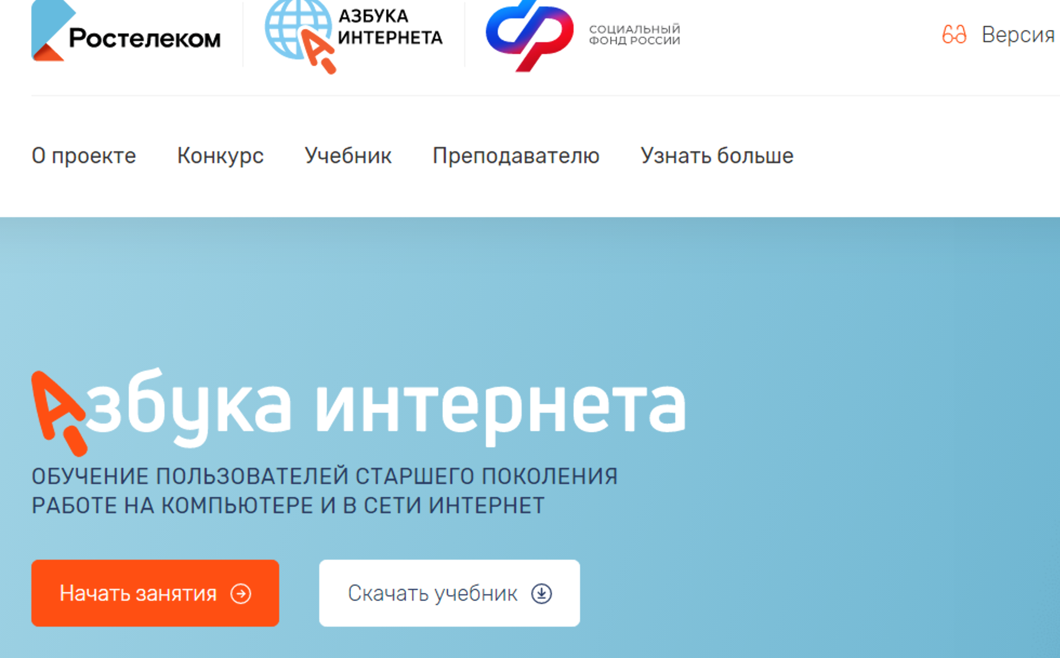
азбукаинтернета.рф

Slide 17
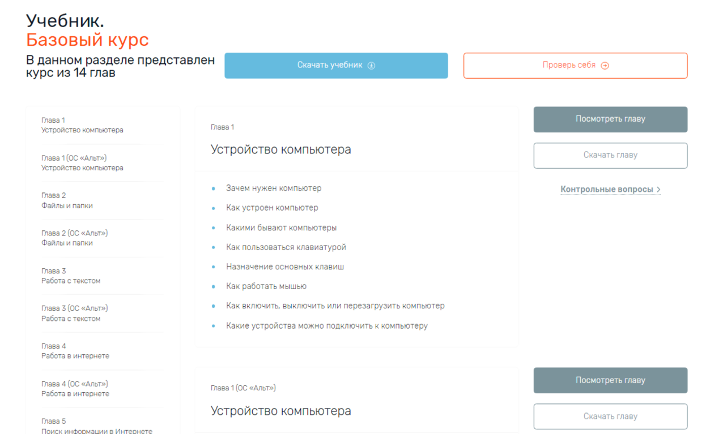
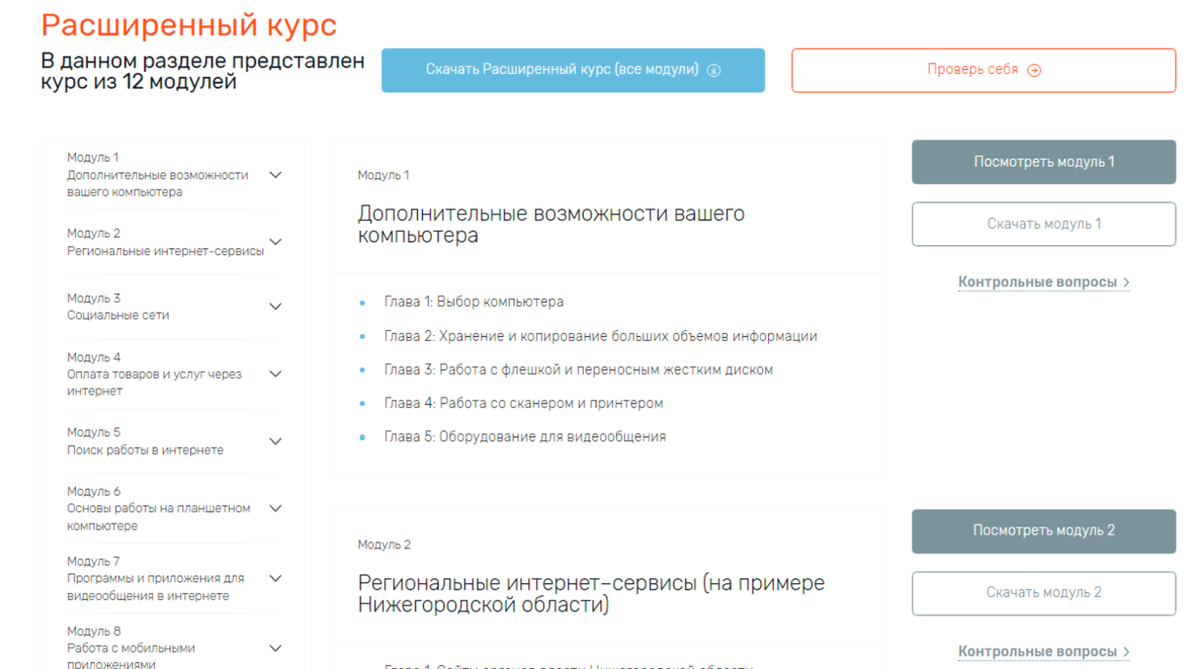
Материалы
Разделены на
базовый курс и
расширенный курс
азбукаинтернета.рф

Slide 18
При составлении программы учитываются
запросы слушателей и задачи по обучению.
На сайте azbukainterneta.ru размещены
13 программ обучения (базовый курс и 12 курсов для продвинутых пользователей).
Можно полностью использовать
или брать за основу!

Slide 19
Базовый курс программы «Азбука Интернета»
Глава 1. Устройство компьютера
Глава 2. Файлы и папки
Глава 3. Работа с текстом
Глава 4. Работа в интернете
Глава 5. Поиск информации в интернете
Глава 6. Безопасная работа в сети Интернет
Глава 7. Электронная почта
Глава 8. Портал государственных услуг GOSUSLUGI.RU
Глава 9. Сайты федеральных органов власти
Глава 10. Сайт Социального фонда России – pfrf.ru
Глава 11. Полезные сервисы
Глава 12. Социальные сервисы
Глава 13. Видеообщение в сети Интернет:
Глава 14. Поиск работы через интернет
Слушатель умеет делать записи на компьютере, сохранять и систематизировать нужную информацию, работать в безопасном режиме в интернете, делать запросы, находить нужную информацию, пользоваться различными социальными онлайн сервисами.

Slide 20
Базовый курс программы «Азбука Интернета»
Глава 1. Устройство компьютера
Глава 2. Файлы и папки
Глава 3. Работа с текстом
Глава 4. Работа в интернете
Глава 5. Поиск информации в интернете
Глава 6. Безопасная работа в сети Интернет
Глава 7. Электронная почта
Глава 8. Портал государственных услуг GOSUSLUGI.RU
Глава 9. Сайты федеральных органов власти
Глава 10. Сайт Социального фонда России – pfrf.ru
Глава 11. Полезные сервисы
Глава 12. Социальные сервисы
Глава 13. Видеообщение в сети Интернет:
Глава 14. Поиск работы через интернет
Есть материалы на Windows 7, Windows 10, ОС «Альт»

Slide 21
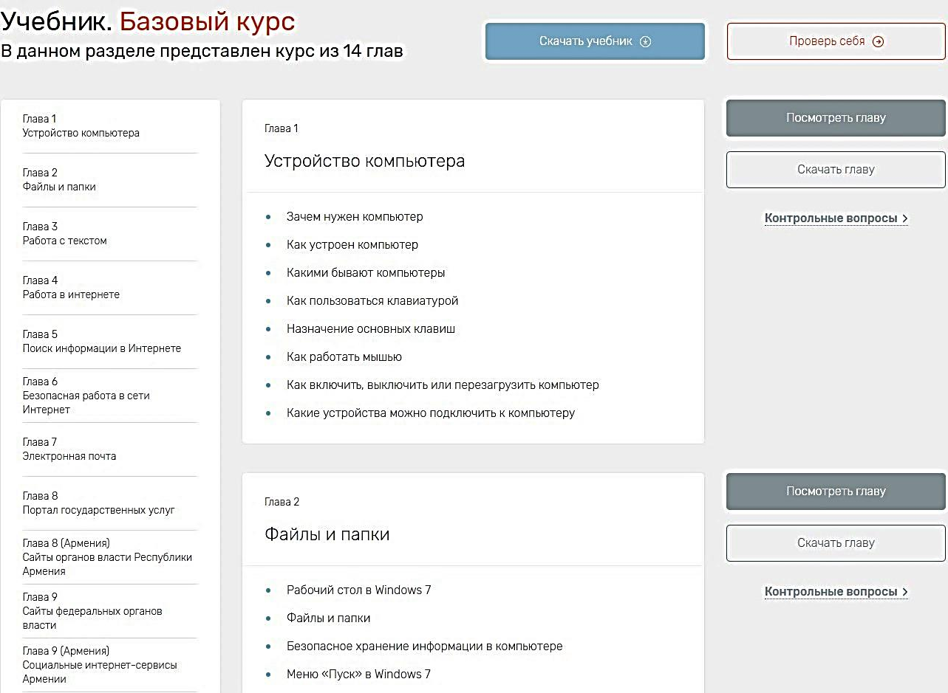
Базовый курс программы «Азбука Интернета»
14 уроков по 2 часа
Всего: 28 часов
2 урока в неделю
Продолжительность:
7 недель (1 месяц и три недели)

Slide 22
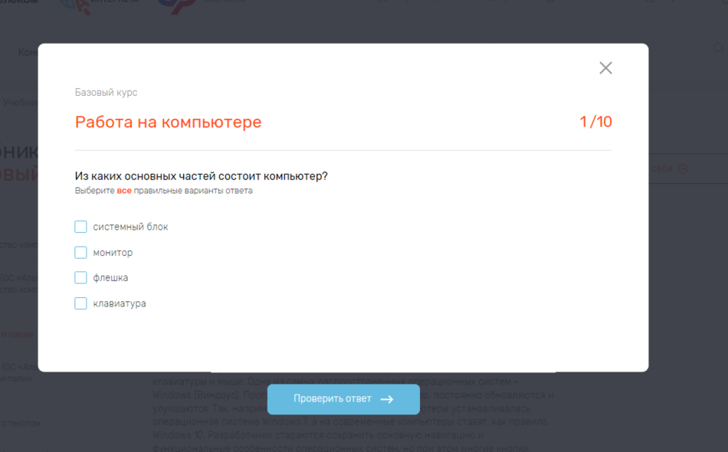

Slide 23
Модули расширенного курса
Работа с большими объемами информации (хранение, сжатие, облачные хранилища).
Региональные интернет сервисы на примере Нижегородской области.
Работа в соцсетях.
Финансовые расчеты в сети интернет.
Поиск работы, составление резюме, основы работы в Ecxel, в Power Point, в редакторе изображений.
Основы работы на планшетном компьютере.
Работа в программах видеообщения. Разбираем Cкайп на планшете, смартфоне, Вайбер, Вотсап.
Работа с мобильными приложениями.
Организация путешествий через интернет.
Кибербезопасность.
Онлайн-сервисы государственных органов власти и ведомств.
Основы работы на смартфоне.

Slide 24
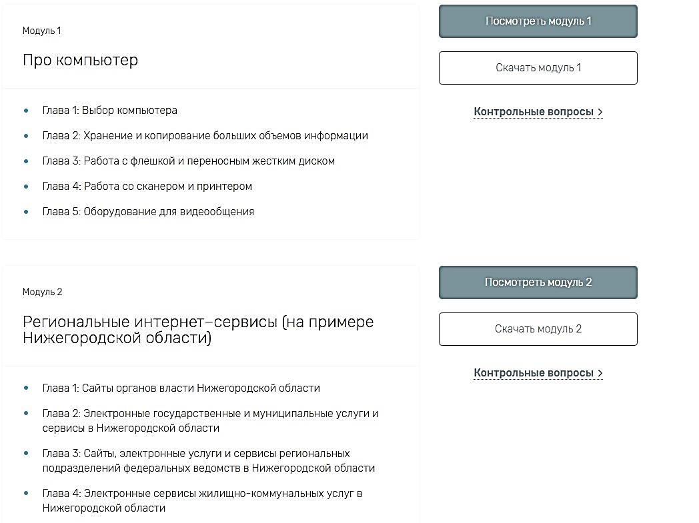

Slide 27
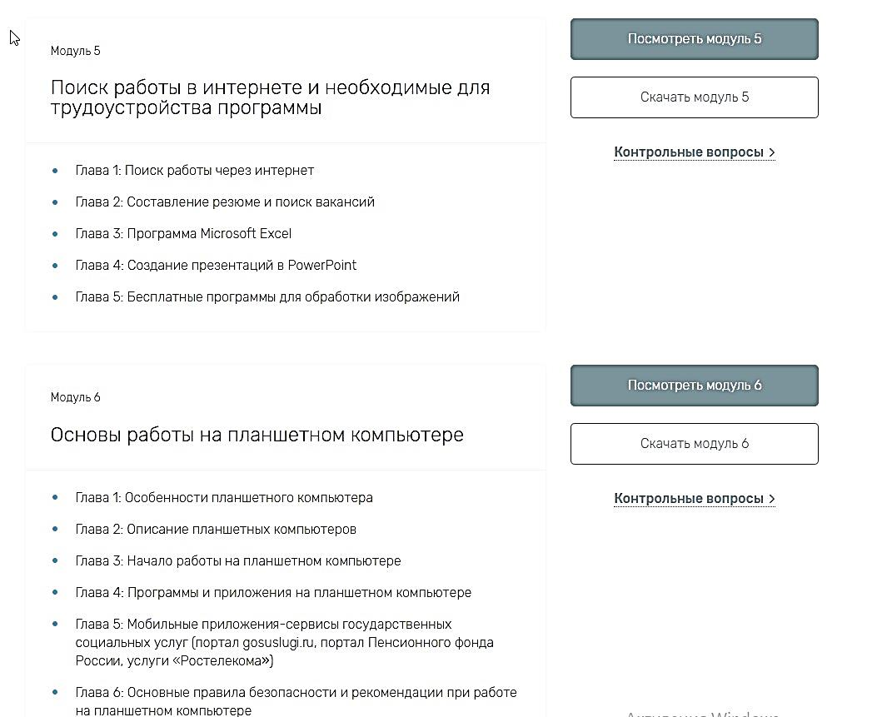

Slide 28
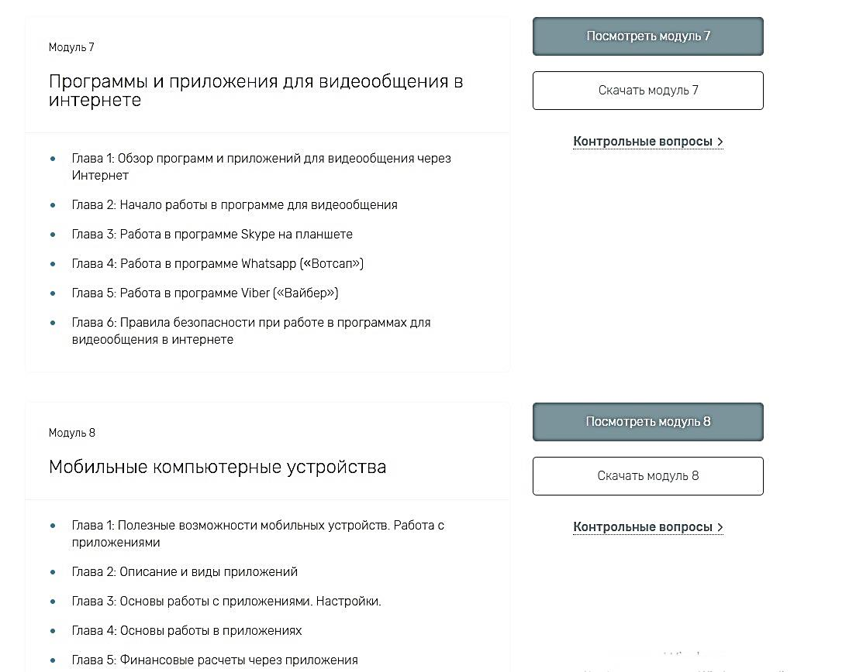

Slide 29
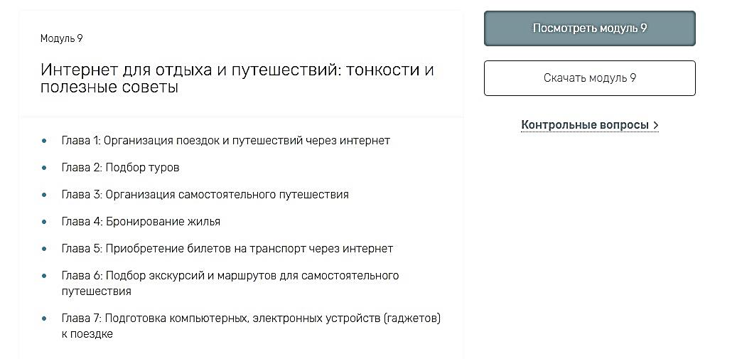

Slide 30
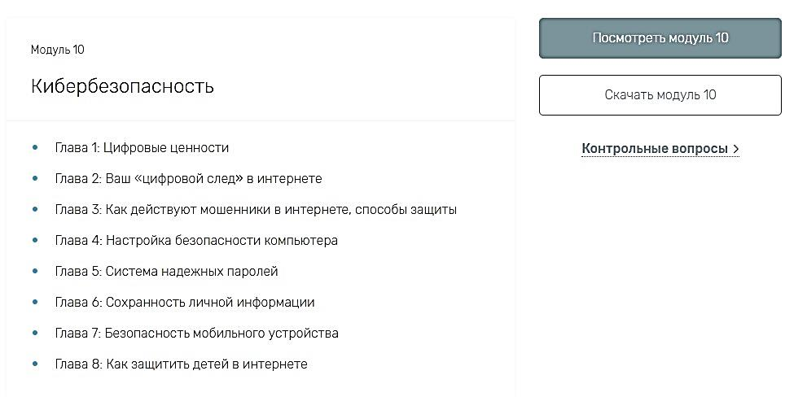

Slide 32
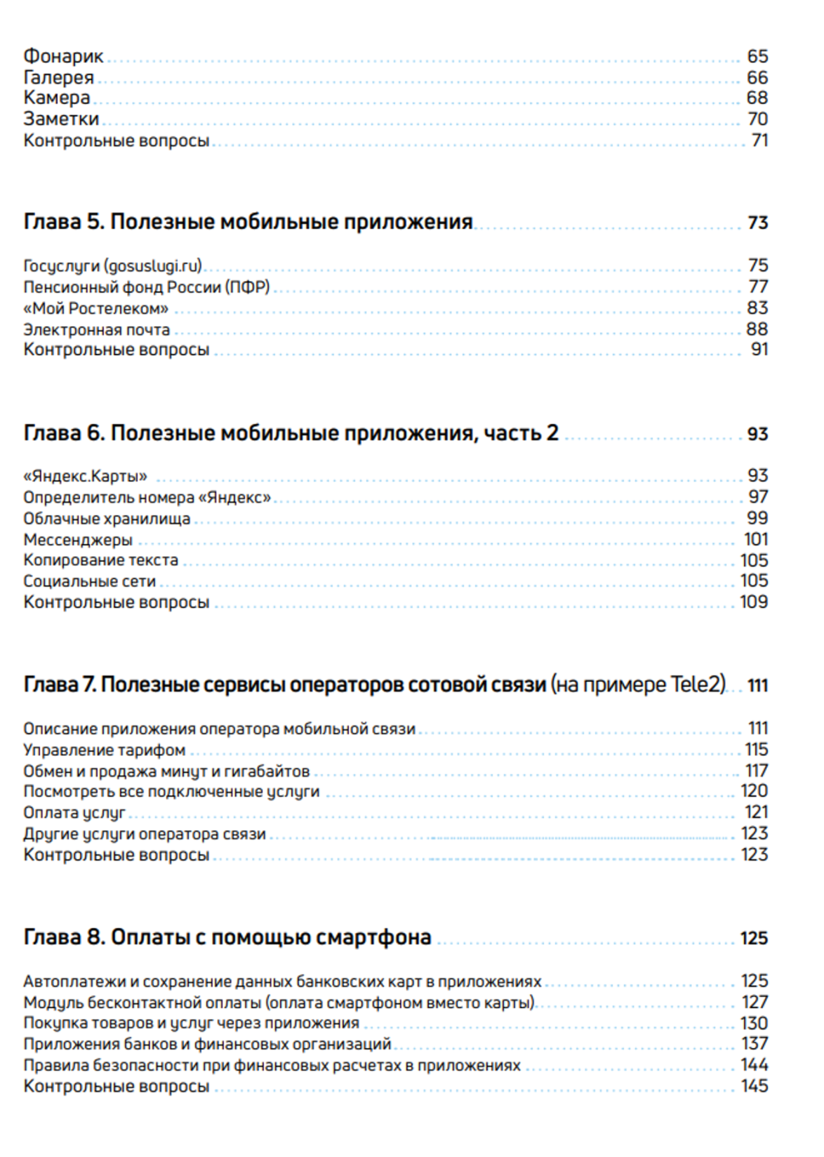
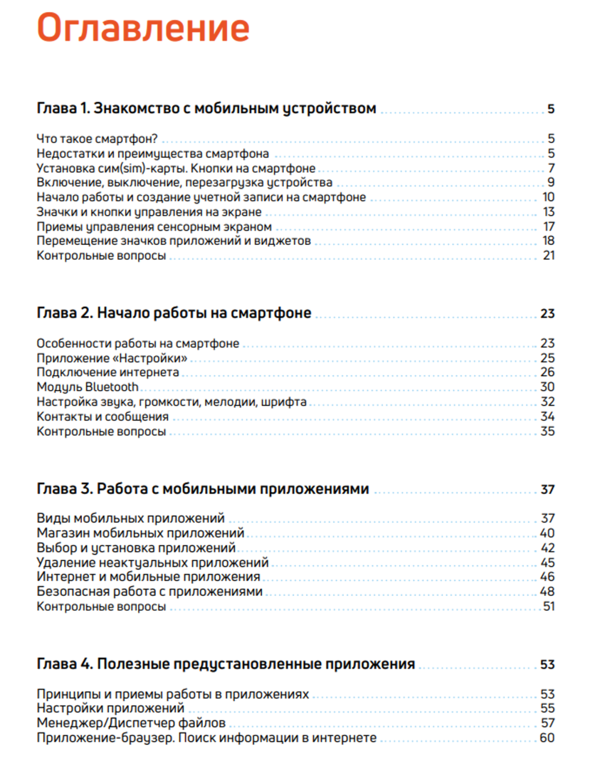
МОДУЛЬ 12 Основы работы на смартфоне

Slide 33
Варианты формирования программы под запросы:
Работа на смартфоне с акцентом на видеообщение
За основу
модуль 12 «Основы работы на смартфоне» + глава 5 «Вайбер» модуля 7 «Видеообщение»
Работа в социальных сетях с акцентом на работу с выносными устройствами хранения информации.
За основу
Модуль 3 «Социальные сети» + глава 3 «Работа с флешкой и переносным жестким диском»
Работа с социальными
сервисами на сайтах
государственных органов власти
Материалы модуля 11
«Онлайн-сервисы
государственных органов власти
и ведомств

Slide 34
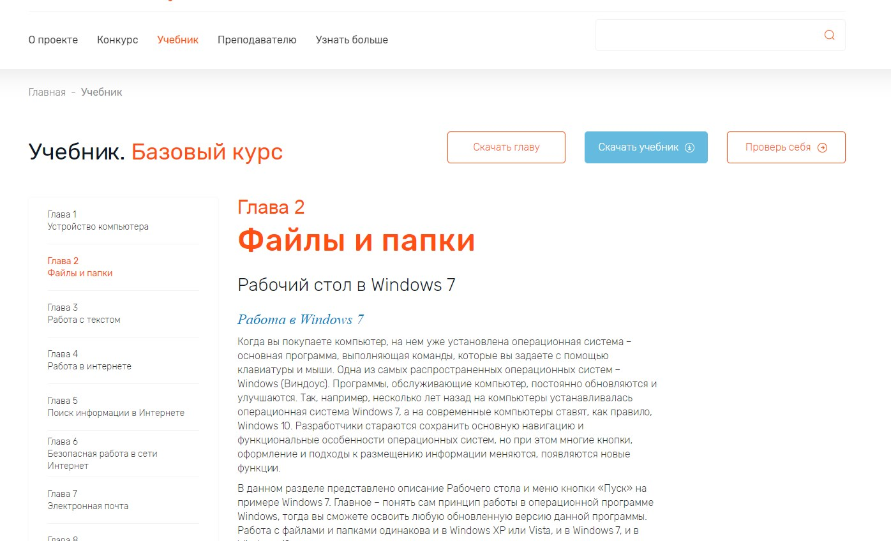

Slide 35
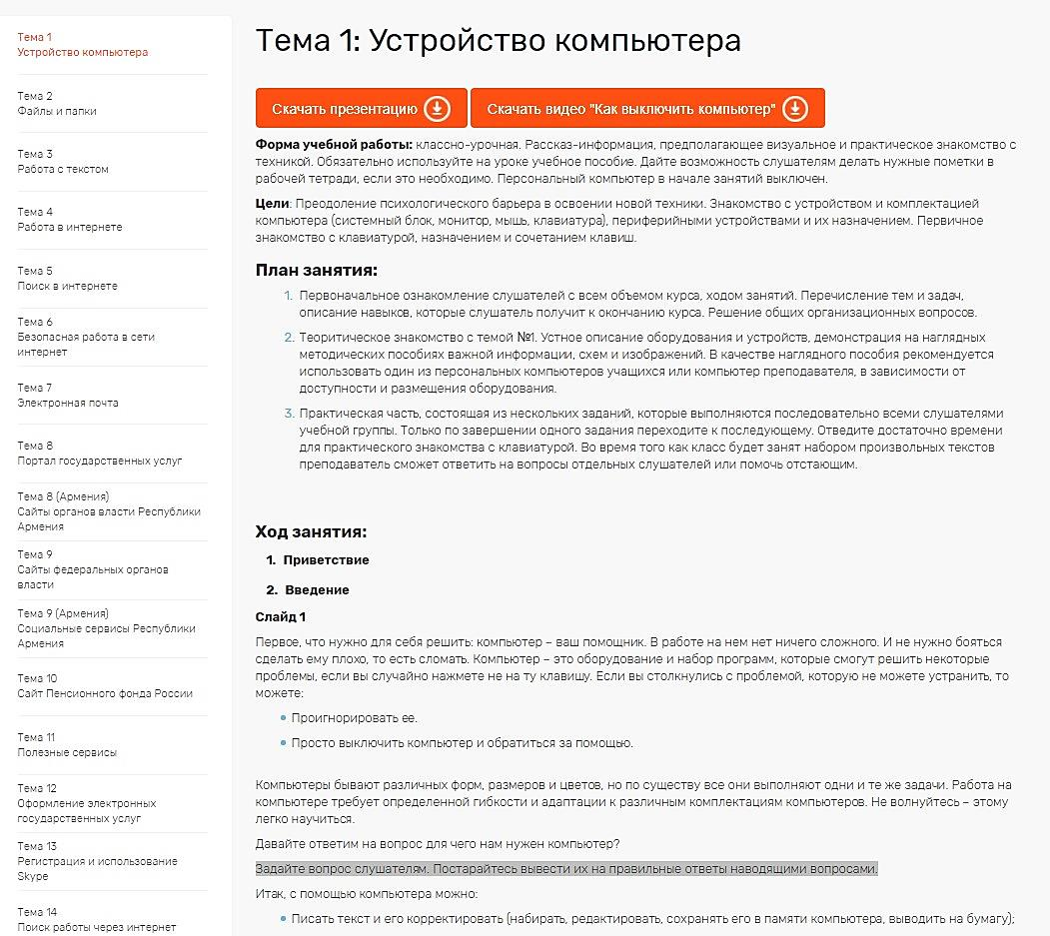

Slide 36
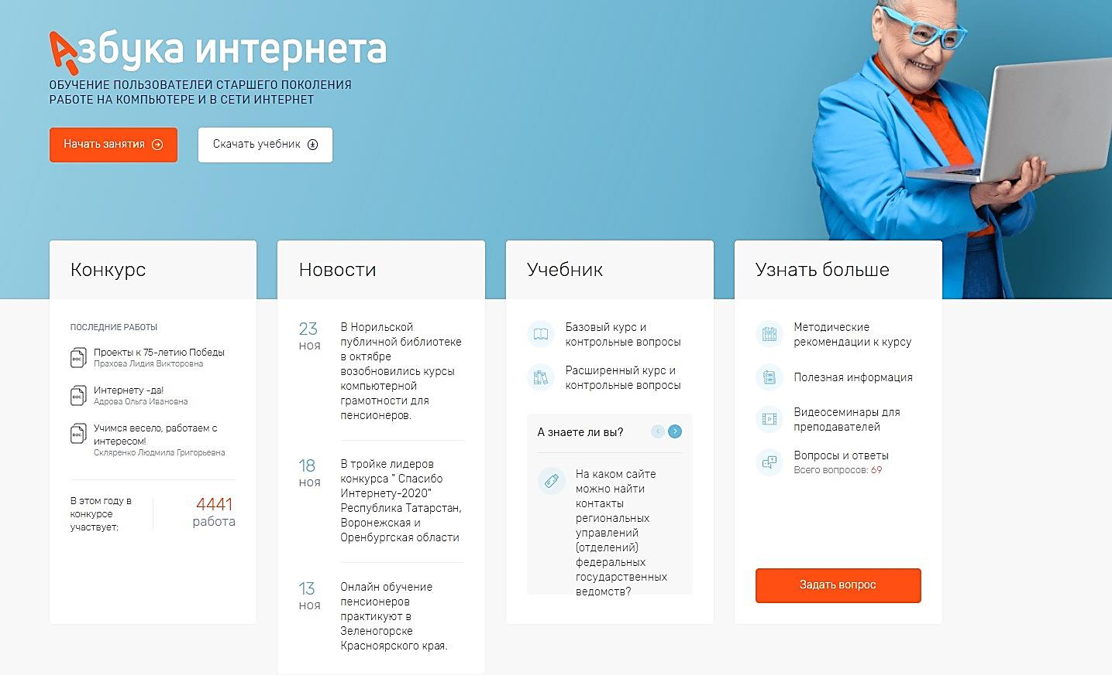

Slide 37
Подготовка материалов к уроку для преподавателя
Что можно взять с сайта проекта «Азбука интернета»
- azbukainterneta.ru?
текст урока (раздел «Преподавателю»)
презентации (раздел «Преподавателю»)
видео (раздел «Полезная информация – Видеоматериалы»)
текст учебника для слушателей (раздел «Учебник»)
контрольные вопросы к темам
тесты

Slide 38
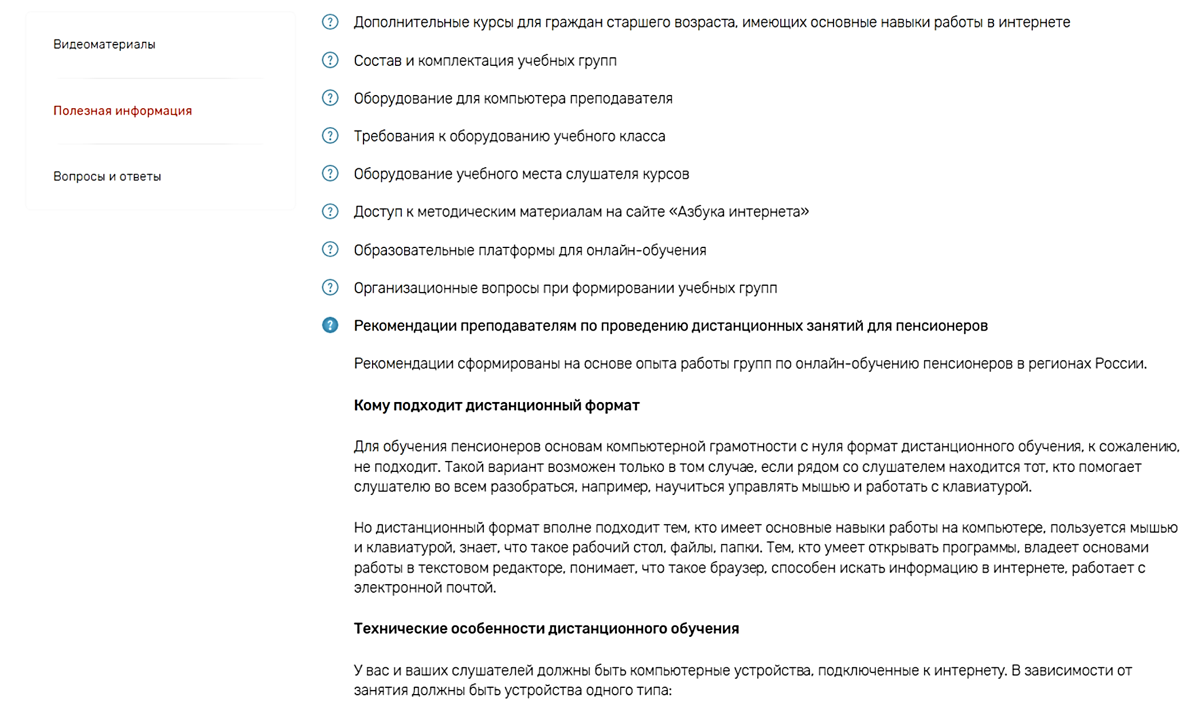
Рекомендации по дистанционному обучению в блоке
«Полезная информация» на сайте azbukainterneta.ru

Slide 39
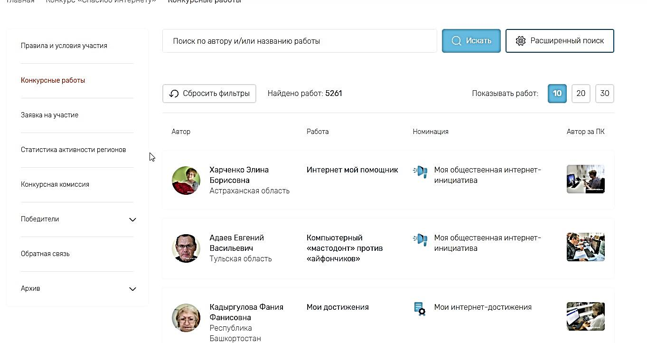

Slide 40
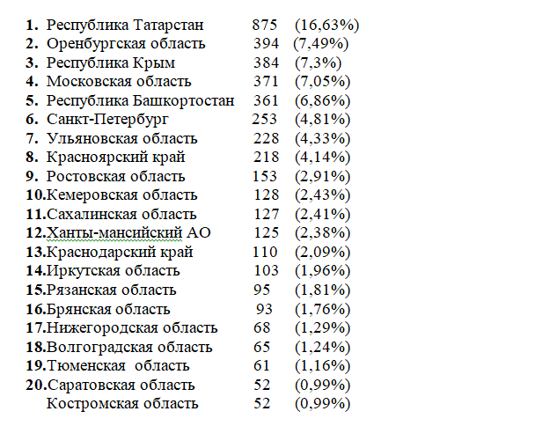

Slide 41
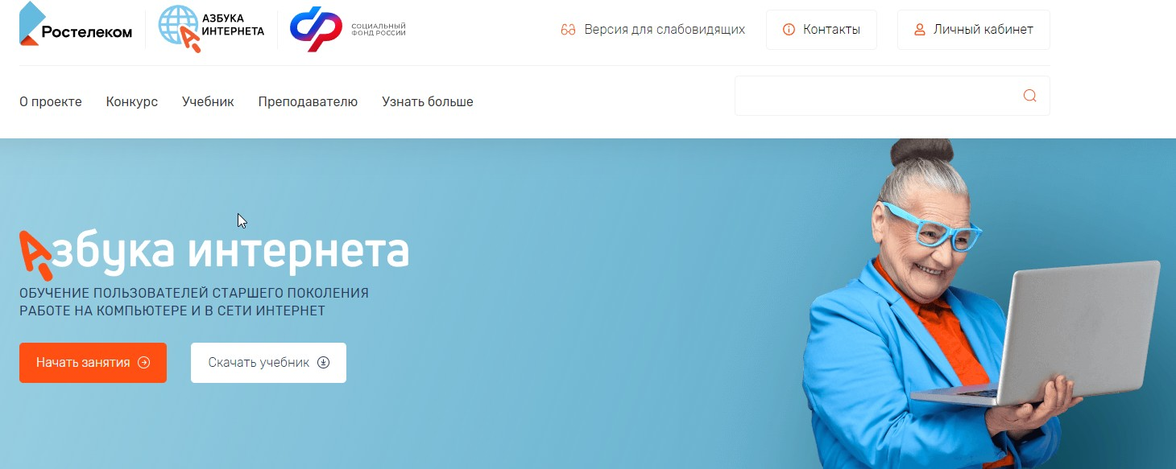
admin@azbukainterneta.ru 8 903 84 66 992 vk.com/azbukainterneta

